Slide 1

Formation CSS
DV22-0118-2

Slide 2








http://blog.ezoqc.com/
http://www.ezoqc.com/
Suivez-nous…
partout!
http://linkedin.ezoqc.com/
LA référence pour les développeurs du Québec.
http://facebook.ezoqc.com/
http://npmjs.ezoqc.com/
http://github.ezoqc.com/
http://instagram.ezoqc.com/
http://twitter.ezoqc.com/
http://youtube.ezoqc.com/

Slide 3

Qui suis-je?
Coprésident et cofondateur (1 an)
Architecte organique (2+ ans)
Développeur Full-Stack (6+ ans)
Spécialisation en Web
Java, C#, PHP, JavaScript, TypeScript, Ruby on Rails, CSS3, HTML5
Coach technique et formateur
Bonnes pratiques, code propre, architecture propre, principes OO avancés
Sylvain Cloutier – Ezo inc.

Slide 4
Plan de cours
Présentation et historique
01
Display
03
FlexBox
04
Unités de mesure
05
Media Queries
06
Animations
07
Les sélecteurs
02

Slide 5

Cascading Style Sheets
Créé en 1996 (21 ans ☺)
Niveau 3 (en cours)
A des préprocesseurs (SASS, LESS, etc.)
Séparer la présentation du contenu
Styles en cascade

Slide 6

Ce n’est pas un langage de programmation!

Slide 7
Les bases
Règles, sélecteur et déclaration

Slide 8
Où va le CSS?
Dans le <head>, dans une balise <style>
Dans un attribut style d’un élément HTML
Dans un fichier séparé portant l’extension « .css »

Slide 9
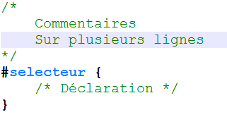
Exemple de base

Slide 10
Les sélecteurs
Permet d’identifier un ou plusieurs éléments
Permet de spécifier la hiérarchie du DOM
Permet de spécifier les « frères et sœurs » (siblings)
Plusieurs façons existent pour identifier un élément

Slide 11
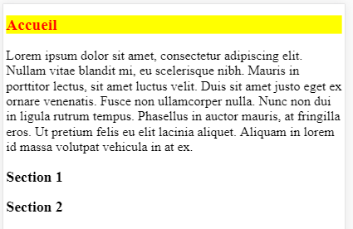
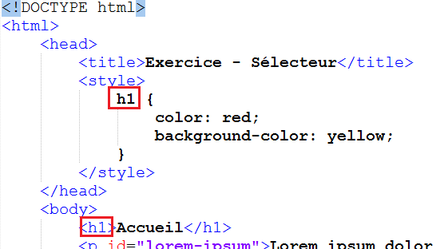
Sélecteur par nom de balise

Slide 12
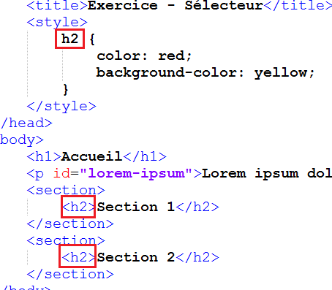
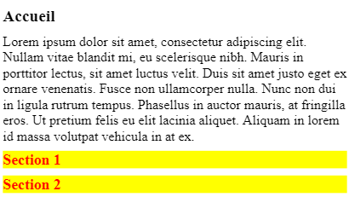
Sélecteur par nom de balise

Slide 13
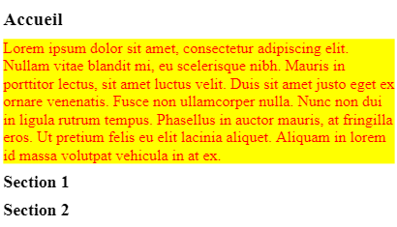
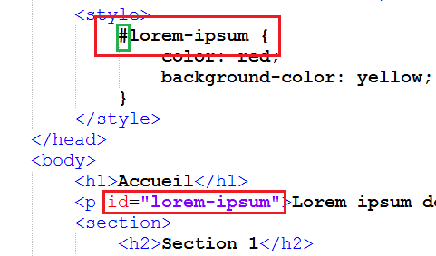
Sélecteur par ID d’élément

Slide 14
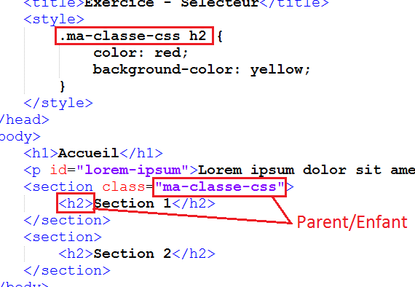
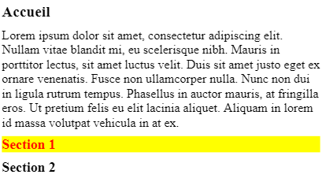
Parent/Enfant général

Slide 15
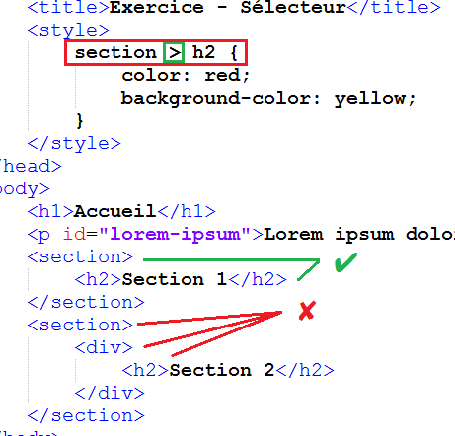
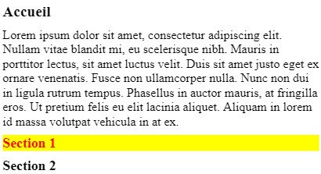
Parent/Enfant direct

Slide 16
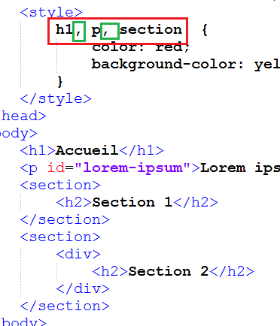
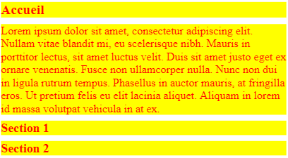
“Et”

Slide 17
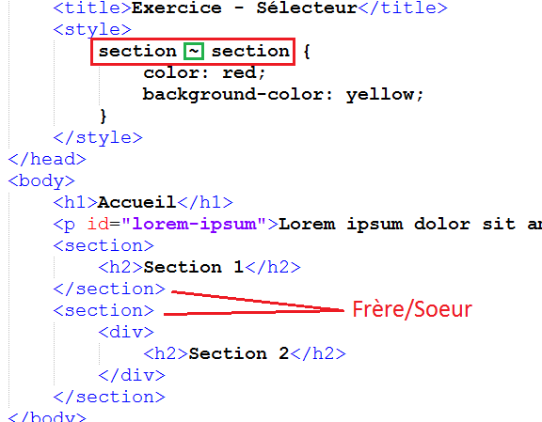
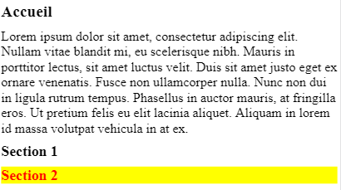
“Précédé par”

Slide 18
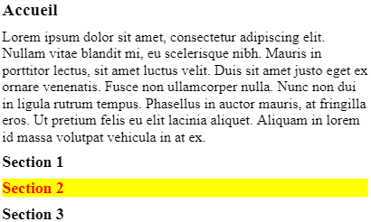
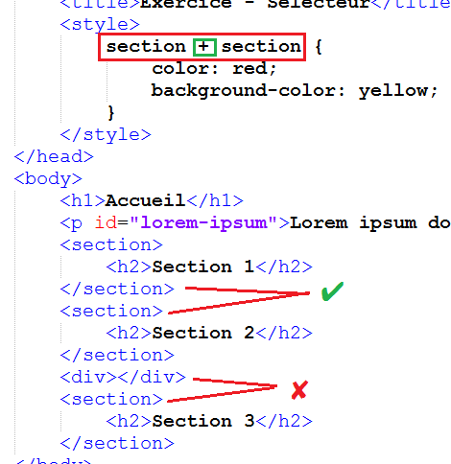
“Immédiatement suivi par”

Slide 19
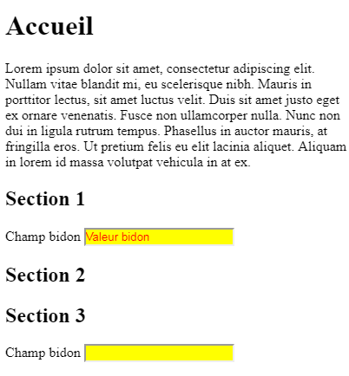
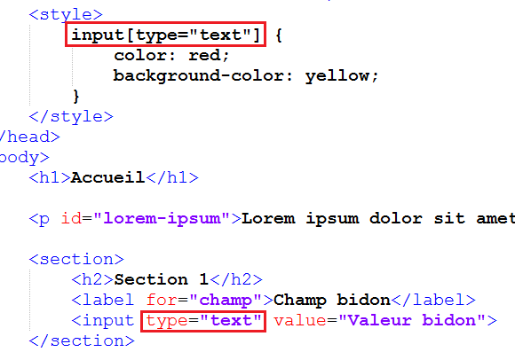
Sélecteur d’attribut

Slide 20
Exercice #1
git clone https://github.com/EzoQC/SAAQ.git ou git pull

Slide 21
Display & Position
Défini comment les éléments s’affichent l’un par rapport à l’autre
Même ligne
Même colonne
FlexBox
Cacher un élément

Slide 22
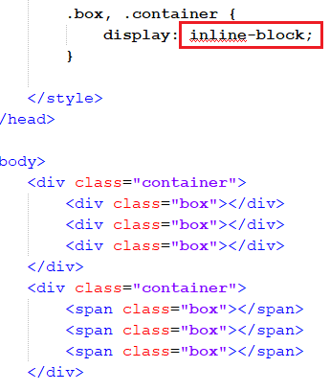

« Inline »

Slide 23

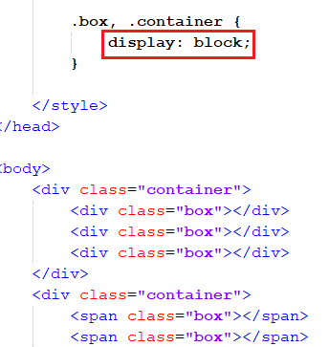
« Block »

Slide 24
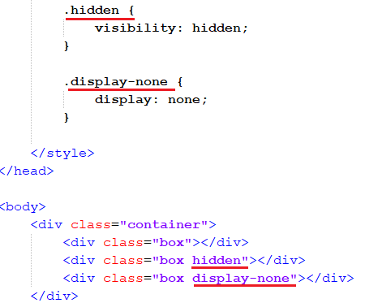

« Hidden & display none »

Slide 25
Exercice #2
Display et visibility

Slide 26
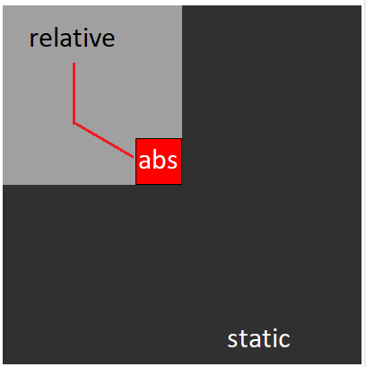
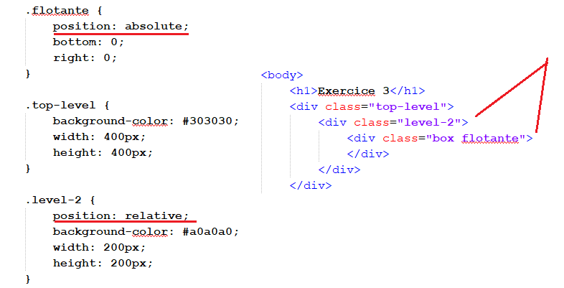
« absolute vs relative »

Slide 27
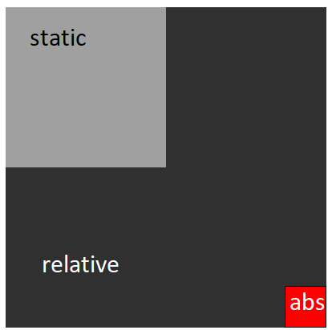
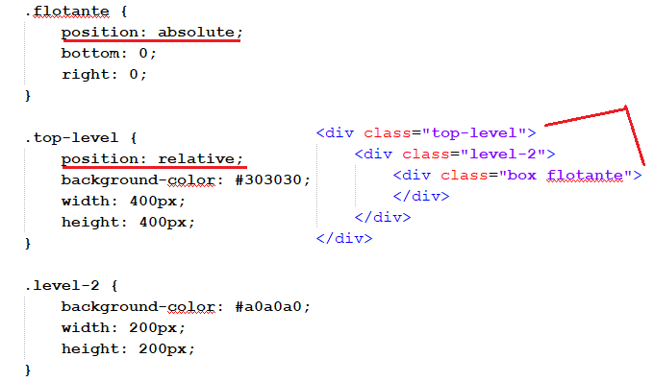
« absolute vs relative »

Slide 28
Exercice #3
Position

Slide 29
FlexBox
Enfin…
Positionnement facile

Slide 30
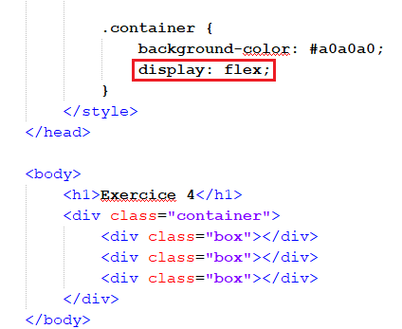

Flex (base)

Slide 31
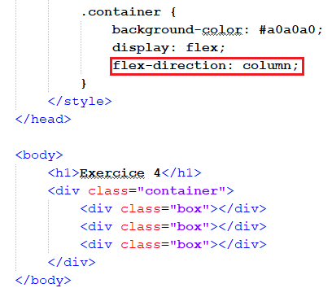
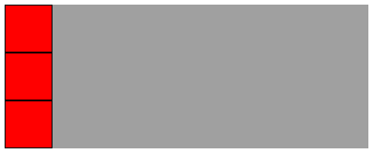
Flex (colonne)

Slide 32
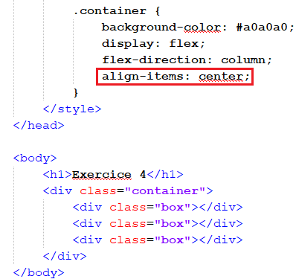

Aligner…

Slide 33
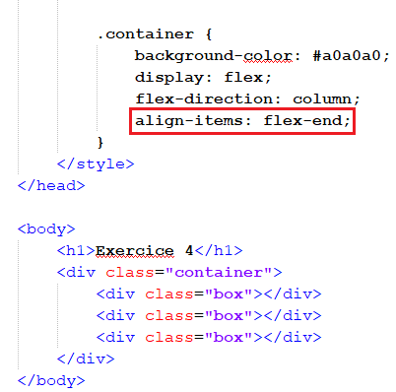
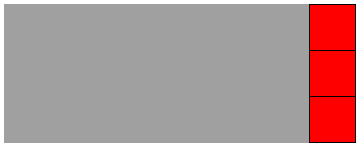
Aligner…

Slide 34
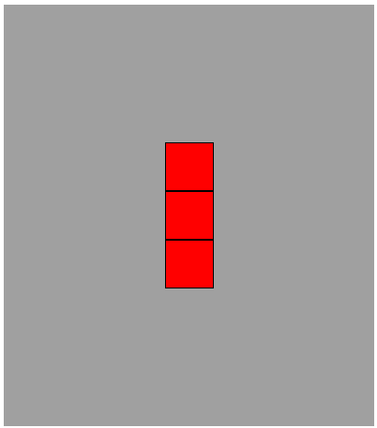
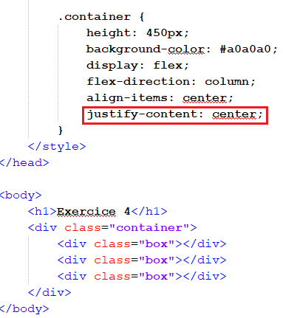
Justifier…

Slide 35
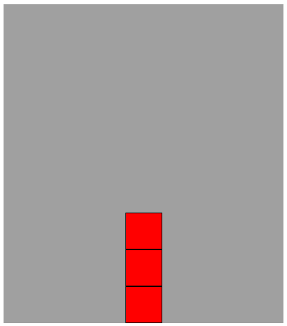
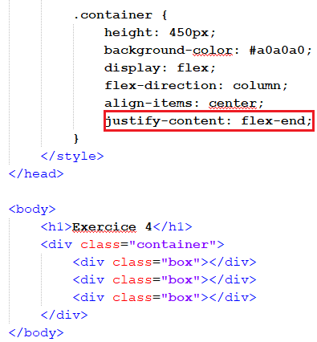
Justifier…

Slide 36
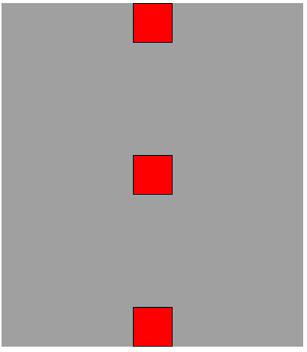
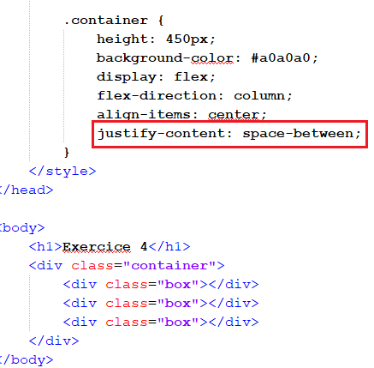
Justifier…

Slide 37
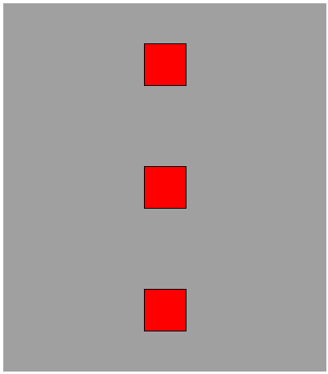
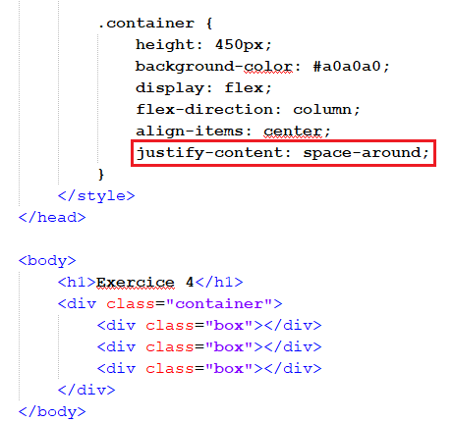
Justifier…

Slide 38
Exercice #4
FlexBox

Slide 39
Media Queries
Définit des règles CSS par « media »
Conception réactive
Autres périphériques

Slide 40
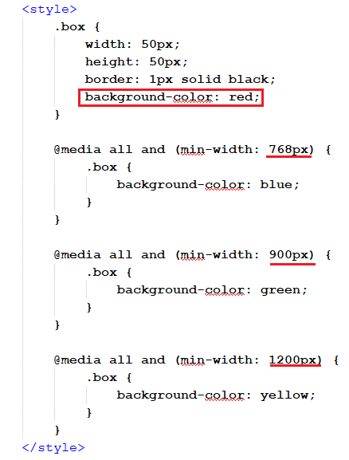
Conception réactive

Slide 41
Exercice #5
Media

Slide 42
Animations
Transition
Keyframes

Slide 43
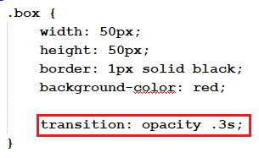


Transitions…

Slide 44
Projet synthèse
LOGIN!

Slide 45
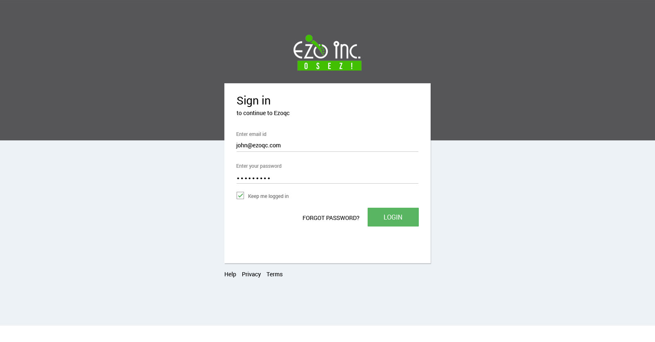

Slide 46
Merci

